Slide 1
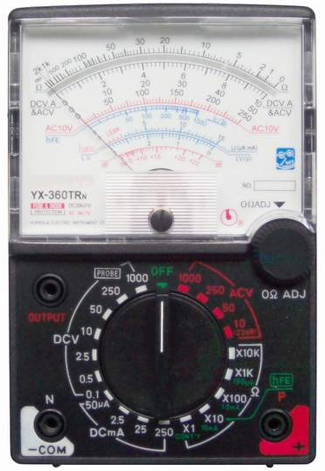
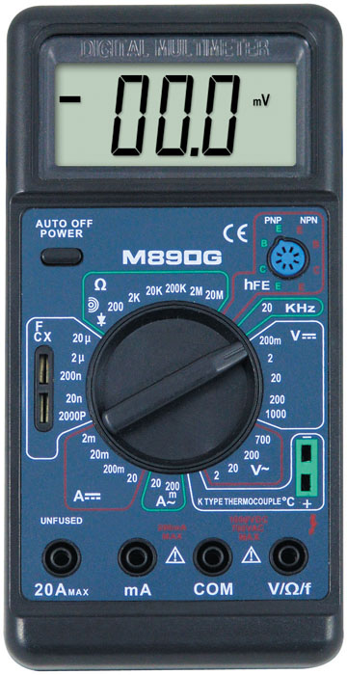
2.8 多用电表的原理
指针式多用电表
数字式多用电表

Slide 2
知识回顾
1.如何把电流表改装成电压表?
分压电阻
分流电阻
R_{g}
I_{R}
R
I_{g}
R
R_{g}
U_{g}
U_{R}
I
I_{g}
U
U_{g}
I_{g}
V
I
A
U
U_{g}
2.如何把电流表改装成量程较大的电流表?
能否把电流表改装成
直接测量电阻的欧姆表?

Slide 3
例题
合作探究：把表头改装成测电阻的欧姆表
如图电源的电动势E=1.5V,内阻r=0.5Ω,电流表满偏电流I_{g}=10 mA，电流表电阻R_{g}=7.5Ω，A、B为接线柱。
E
r
R_{g}
R
(1)用导线把A、B直接连起来，此时应把可变电阻R调节为多少才能使电流表恰好达到满偏电流?
A
B
E
E
I
=
R
=
-
(
R
+
r
)
=142 Ω
g
R
+
r
+
R
I
g
g
g

Slide 4
例题
合作探究：把表头改装成测电阻的欧姆表
如图电源的电动势E=1.5V,内阻r=0.5Ω,电流表满偏电流I_{g}=10 mA，电流表电阻R_{g}=7.5Ω，A、B为接线柱。
E
r
R
(1)用导线把A、B直接连起来，此时应把可变电阻R调节为多少才能使电流表恰好达到满偏电流?
A
B
R₀
142 Ω
中值电阻
(2)调到满偏后保持R的值不变,在A、B间接一个150Ω的电阻R₀,电流表指针指着多少刻度的位置?
E
=5mA
I₀
=
R
+
r
+
R
+
R₀
g

Slide 5
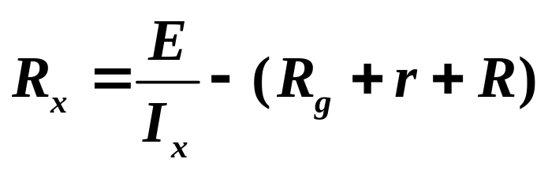
例题
合作探究：把表头改装成测电阻的欧姆表
如图电源的电动势E=1.5V,内阻r=0.5Ω,电流表满偏电流I_{g}=10 mA，电流表电阻R_{g}=7.5Ω，A、B为接线柱。
E
r
R
(1)用导线把A、B直接连起来，此时应把可变电阻R调节为多少才能使电流表恰好达到满偏电流?
A
B
Rx
142 Ω
(3)如果把任意电阻R_{x}接在A、B间，电流表读数I_{x}与R_{x}的值有什么关系?
E
I_{x}
=
把电流刻度都按R_{x}=1.5/I_{x}-150 转换成电阻刻度,
它岂不就成了一个能直接测量电阻的仪器?
通过以上计算你有何启发?
R
+
r
+
R
+
R_{x}
g

Slide 6
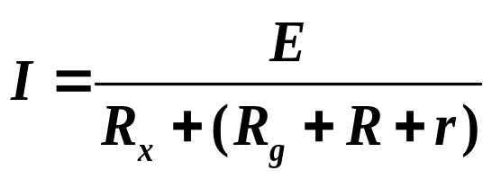
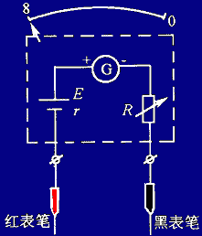
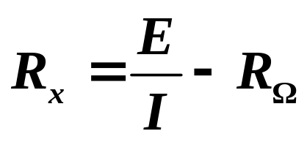
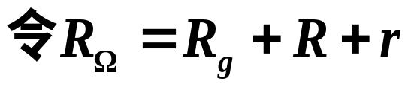
一
欧姆表
合作探究：把表头改装成测电阻的欧姆表
1、利用电流表测量电阻的原理是什么？
电流I与外电阻R_{x}是一一对应关系
通过测量电流达到测量电阻的目的
2、设计出改装的原理图
3、欧姆表盘的刻度均匀吗？
由于I和R_{x}是非线性关系，
所以刻度不均匀。
R_{x}

Slide 7
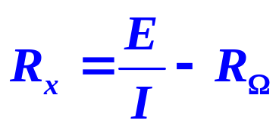
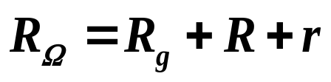
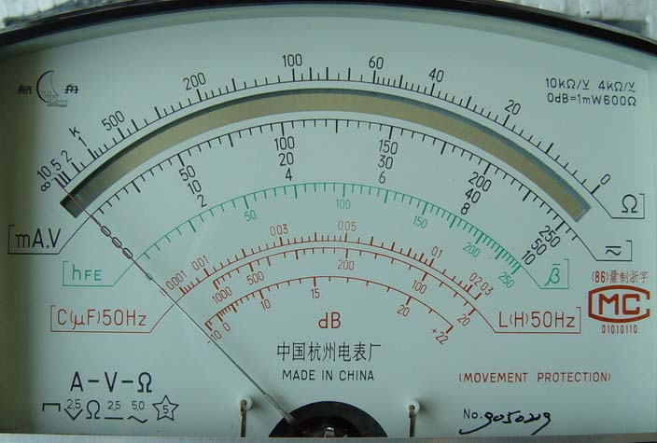
一
欧姆表
合作探究：把表头改装成测电阻的欧姆表
150
350
60
800
∞
5
3
0
0
10
Ω
4、欧姆表的表盘如何
进行刻度?
0
(1)10mA刻度对应待测电阻为____
∞
(2)电流0刻度对应待测电阻为____
(1)零刻度在右边，
左边大、右边小
150Ω
(3)5mA刻度对应待测电阻为_____
350Ω
(4)3mA刻度对应待测电阻为_____
(2)刻度不均匀，
左边密、右边稀
(5)电流任意刻度对应待测电阻为多少？
R_{x}

Slide 8
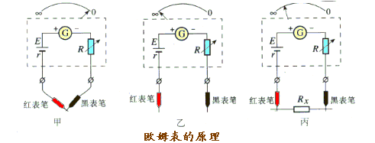
(二)原理:
一
欧姆表
闭合电路欧姆定律 (电阻测量转换为电流测量)
E
E
I_{g}=
+ r + R
I = 0
I_{x}=
R_{g}
R_{g}
+ r + R
R_{x}
+
改变R_{x} ,电流I_{x}随之改变, R_{x}与I_{x}一一对应.
表头刻度I_{x}
R_{x}

Slide 9
一
欧姆表
优点：
测量方便
缺点：
若电池用久了，电动势会变化，产生误差较大；另刻度不均匀，估读误差较大；所以欧姆表只能粗略测量电阻。
Rx

Slide 10

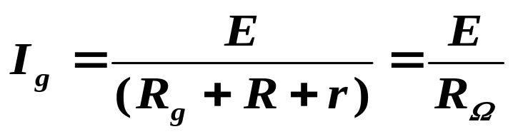
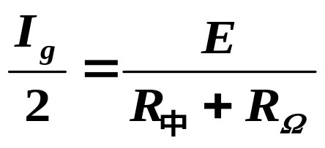
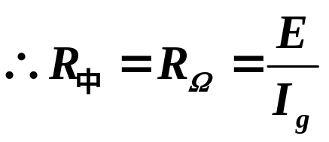
自主练习
如图为欧姆表的原理示意图，其中电流表的满偏电流I_{g}=300μA，内阻R_{g}=100Ω，可变电阻R的最大值为10kΩ，电池的电动势E=1.5V，内阻r=0.5Ω，图中与接线柱A相连的表笔颜色应该是_____色，按照正确使用方法测量电阻R_{x}的阻值时，
指针指在刻度盘的正中央，则
R_{x}=_____ kΩ 。
红
G
R
5
A
B
如何求欧姆表的中值电阻？
R_{x}
Notes:
版权所有——庞留根
版权所有—庞留根2010.09.01，

Slide 11
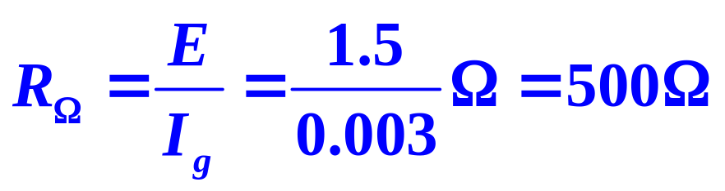
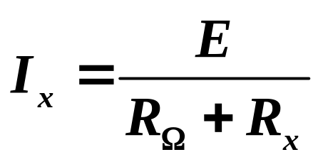
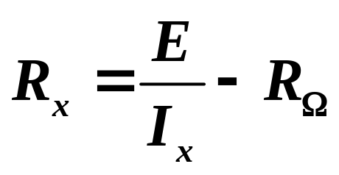
自主练习
如图是把量程为3mA的电流表改装成欧姆表的示意图，其中E=1.5 V， 改装结束后将原电流表3mA刻度处定为零阻值位置，则2mA刻度处应标 Ω， 1 mA刻度处应标 Ω。
250
1000
解:
欧姆表内阻
1
2
0
3
mA
E r
I₂=2mA 对应的电阻 R₂=250 Ω
红
黑
I₁=1mA 对应的电阻 R₁=1000 Ω
Notes:
版权所有——庞留根
版权所有—庞留根2010.09.01，

Slide 12
自主练习
一个用满偏电流为3mA的电流表改装成欧姆表，调零后用它测500Ω的标准电阻时，指针恰好指在刻度盘的正中间，如用它测量一个未知电阻时，指针指在1mA处，则被测电阻的阻值为 ( )
A. 1000Ω B. 5000Ω
C. 150Ω D. 2000Ω
A

Slide 13
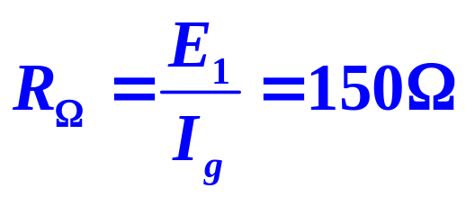
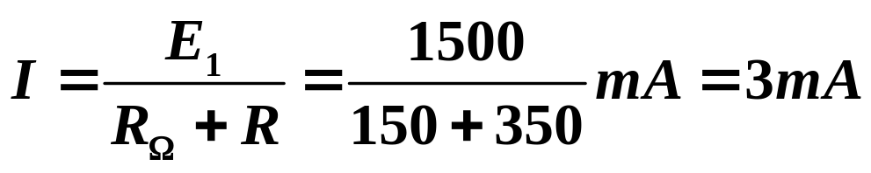
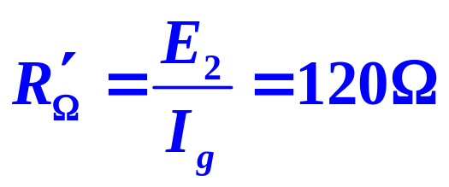
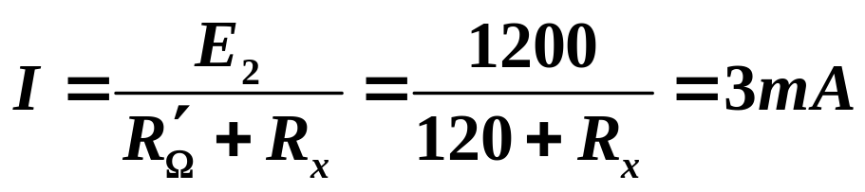
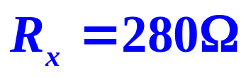
自主练习
某欧姆表的电阻刻度值是按照电池电动势为1.5V刻度的，满偏时的电流I_{g} = 10mA，当电池电动势下降到1.2V时，测得某电阻的阻值是350Ω，这个电阻的实际值R_{x} = ______Ω.
280
E₁=1.5V时，
刻度350Ω对应电流
E₂=1.2V时，
设实际电阻为R_{x}，则
解得

Slide 14
二
多用电表
A
A
A
R₂
R₁
A
B
A
B
A
B
电流表
欧姆表
电压表
电流表、欧姆表和电压表都有一个表头，能不能让它们共用一个表头制成一个多用电表呢?

Slide 15
二
多用电表的结构
A
A
A
R₂
R₁
A
B
A
B
A
B
A
现在要使 B 接1时能成为电流表，接2时能成为欧姆表，接3时能成为电压表，这就成了一个简单的多用电表。这个多用电表的电路图是怎样的？请把它在下图基础上画出来。
R₂
R₁
2
3
1
A
B

Slide 16
二
多用电表的结构
在识别电阻档和电压档电路时，可以把虚线框内的电路当成一个电流表。
1.开关S调到1、2、3、4、5、6个位置时电表分别测的是什么?
1、2为电流表
3、4为欧姆表
5、6为电压表
E
E
3
4
5
2
1
6
2.在测量电流或电压时两个位置中哪个位置的量程比较大?
电流：1大
电压：6大
A
B

Slide 17
二
多用电表的结构
指针式多用电表
数字式多用电表

Slide 18
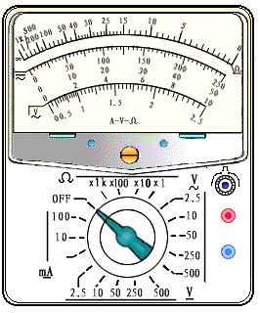
二
多用电表的结构
表头
1．表头
分清三条刻度线所测量的物理量
中间的刻度线共50个小格，分布均匀，用于测电流和直流电压；
最上面的刻度线右端标有“0”，从右向左，刻度线依次变密，是用来测电阻的；
欧姆表的刻度方向与电流表的刻度方向相反。
2．调整定位螺丝
S
K
T
3．选择开关
调整定位螺丝
选择开关
欧姆调零旋钮
4．欧姆调零旋钮

Slide 19
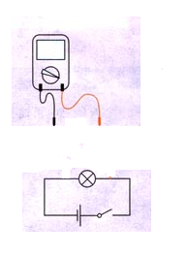
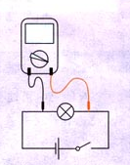
三
多用电表的使用
1.测量电压
怎样用多用电表测量小灯泡的电压?
测量中应注意什么?
步骤: (1)选档;
(2)测量;
(3)读数.
注意:
(1)将电压表并联在待测电路两端.
(2)量程应大于小灯泡两端电压的估计值.
(3)红表笔接高电势,黑表笔接低电势.
(4)读数时先看量程再看小格,要正视表针.

Slide 20
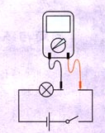
三
多用电表的使用
2.测量电流
怎样用多用电表测量通过小灯泡
的电流?测量中应注意什么?
步骤: (1)选档;
(2)测量;
(3)读数.
注意:
(1)将电流表串联在待测电路中.
(2)量程应大于通过小灯泡电流的估计值.
(3)电流应从红表笔流入电表.
(4)读数时先看量程再看小格,要正视表针.

Slide 21
三
多用电表的使用
3.测量电阻：
怎样用多用电表测量定值电阻? 测量中应注意什么?
欧姆表的使用步骤
①机械调零(左侧0):用螺丝刀进行机械调零(左侧0).
②选择合适倍率:测电阻时选择合适的倍率。以使指针指在中央1/3刻度范围。
③欧姆调零(右侧0):用(欧姆)调零旋钮进行调零(表笔直接接触，指针指右侧0刻度)。
④测量:将红黑表笔接被测电阻两端进行测量。 ⑤读数:将指针示数乘以倍率得测量值。 ⑥将选择开关调至 OFF档或交流电压最高档位置。

Slide 22
三
多用电表的使用
欧姆表的使用注意
(1)待测电阻要跟别的元件和电源断开。不能用手接触电阻的两引线。
(2)倍率应使指针指在中间位置附近。
(3)换挡要重新电阻调零。
(4)读数=表针示数×倍数。
Rx

Slide 23
三
多用电表的使用
4.测量二极管的正反向电阻：
怎样用多用电表测量二极管的正反向电阻?
测量中应注意什么?
正极
负极
(1)二极管的单向导电性
P
N
二极管是一种半导体元件.
导电特点:
电流从正极流入时电阻较小;
电流从正极流出时电阻较大.
(2)欧姆表中电流的方向
电流从欧姆表的黑表笔流出，经过被测电阻，从红表笔流入。
Rx

Slide 24
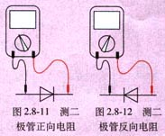
三
多用电表的使用
测量二极管的正向电阻
①机械调零(左侧0)；
②选挡:将选择开关旋至低倍率的欧姆挡
(例如“×10Ω”挡).
③欧姆调零(右侧0)；
④测量:将黑表笔接触二极管正极，
红表笔接触二极管负极；
⑤读数:将指针示数乘以倍率得测量值.
测量二极管的反向电阻
①机械调零(左侧0)；
②选挡:将选择开关旋至高倍率的欧姆挡
(例如“×100Ω”挡)；
③欧姆调零(右侧0)；
④测量:将黑表笔接触二极管负极,
红表笔接触二极管正极.
⑤读数:将指针示数乘以倍率得测量值.

Slide 25
三
多用电表的使用
用多用电表判断二极管质量的好坏
正向导通时,电阻约为几百欧姆;
反向截止时,电阻约为几百千欧。
正向电阻越小越好(不能为零);
反向电阻越大越好(不能无限大)。
二极管

Slide 26



三
多用电表的使用
5.多用电表的应用: 黑箱子问题
图中的A、B、C为黑箱（即看不见内部电路结构的盒子）上的三个接点，箱内有两个电学元件与它们相连。为探明内部结构，某同学用多用电表进行了四步测量：
⑴用直流电压挡测量：A、B、C三点间均无电压；
⑵用欧姆挡测量：A、C间正反向电阻完全相同；
⑶用欧姆挡测量：黑表笔接A点、红表笔接B点，有电阻，反接后阻值很大；
⑷用欧姆挡测量：黑表笔接C点、红表笔接B点，有电阻，阻值比第⑶ 步测得的大；反接后阻值很大；
说明箱内无电源。
说明AC间有一个电阻。
说明箱内有一个二极管
说明二极管在AB间
请判断，黑箱内部有什么元件？它们是怎么连接的？

Slide 27
自主练习
一个盒子内装有由导线和几个相同阻值的电阻组成的电路，盒外的1、2、3、4是该电路的4个接线柱。己知1、2间电阻是1 、3 间电阻的2倍， 1、3 间电阻又等于2、4 间电阻，而3、4间没有明显的电阻，试画出盒内电路最简单的一种电路图 。
答：如图示
1
2
3
4
Notes:
版权所有——庞留根
版权所有—庞留根2010.09.01，

Slide 28
自主练习
如图所示，A、B、C为黑箱上的三个接点，已知任意两个接点间最多只能接一个元件，可能的元件有电池、电阻和二极管。
（1）用多用电表判断黑箱内有无电池，操作方法是
.
（2）经检测发现黑箱内没有电池，用多用电表的欧姆挡测量各接点间的电阻，结果如下：黑表笔接B点、红表笔接C点时阻值很小，反接时阻值很大；A、B间正反接时阻值均为R；黑表笔接A点、红表笔接C点时阻值比AB间阻值R略大，反接时阻值很大。试在图中画出黑箱内一种可能的电路。
用多用电表的直流电压挡测各对接点间电压
A
C
R
答：电路如图示
B
Notes:
版权所有——庞留根
版权所有—庞留根2010.09.01，

Slide 29
自主练习
用多用电表欧姆挡测电阻，有许多注意事项，下列说法中哪些是错误的 （ ）
  A. 测量前必须调定位螺丝 , 待指针指零 , 而且每测一次电阻都要重新调零
  B. 每次换挡后必须重新进行电阻调零
  C. 待测电阻如果是连接在某电路中，应把它先与其他元件断开，再进行测量
  D. 两个表笔要与待测电阻接触良好才能测得较准确，为此，应当用两只手分别将两个表笔与电阻两端紧紧捏在一起
  E. 使用完毕应当拔出表笔，并把选择开关旋到交流电压最高挡
A D
Notes:
版权所有——庞留根
版权所有—庞留根2010.09.01，

Slide 30
自主练习
在欧姆表测电阻的实验中，用“×10”挡测量一个电阻的阻值，发现表针偏转角度较小，正确的判断和做法是下列选项中的 和 。
A.这个电阻阻值较小。
B.这个电阻阻值较大。
C.为了把电阻测得更准确一些，应换用“×1”挡，重新测量。
D.为了把电阻测得更准确一些，应换用“×100”挡，重新测量。
B
D

Slide 31

自主练习
图中B为电源，R₁、R₂为电阻，K为电键。现用多用电表测量流过电阻R₂的电流。将多用电表的选择开关调至直流电流挡（内阻很小）以后，正确的接法是（ ）
A.保持K闭合, 将红表笔接在a处, 黑表笔接在b处
B.保持K闭合, 将红表笔接在b处, 黑表笔接在a处
C.将K断开, 红表笔接在a处, 黑表笔接在b处
D.将K断开, 红表笔接在b处, 黑表笔接在a处
C
R₂
B
R₁
a
K
b
Notes:
版权所有——庞留根
版权所有—庞留根2010.09.01，

Slide 32
自主练习
一学生使用多用电表测电阻，他在实验中有违反使用规则之处，他的主要实验步骤如下:
（1）把选择开关扳到“×1k”的欧姆挡上.
（2）把表笔插入测试笔插孔中，先把两根表笔相接触，旋转调零旋钮，使指针指在电阻刻度的零位上.
（3）把两根表笔分别与某一待测电阻的两端相接，发现这时指针偏转较小.
（4）换用“×100”的欧姆挡，发现这时指针偏转适中，随即记下欧姆数值.
（5）把表笔从测试笔插孔中拔出后，就把多用电表放回桌上原处，实验完毕.
这个学生在测量时已注意到:待测电阻与其他元件和电源断开,不用手碰表笔的金属杆.这个学生在实验中违反了哪一或哪些重要的使用规则?
答：
.
换用欧姆挡的量程时,要重新调整零旋钮;
多用电表使用后不能把选择开关置于欧姆挡.
Notes:
版权所有——庞留根
版权所有—庞留根2010.09.01，

Slide 33
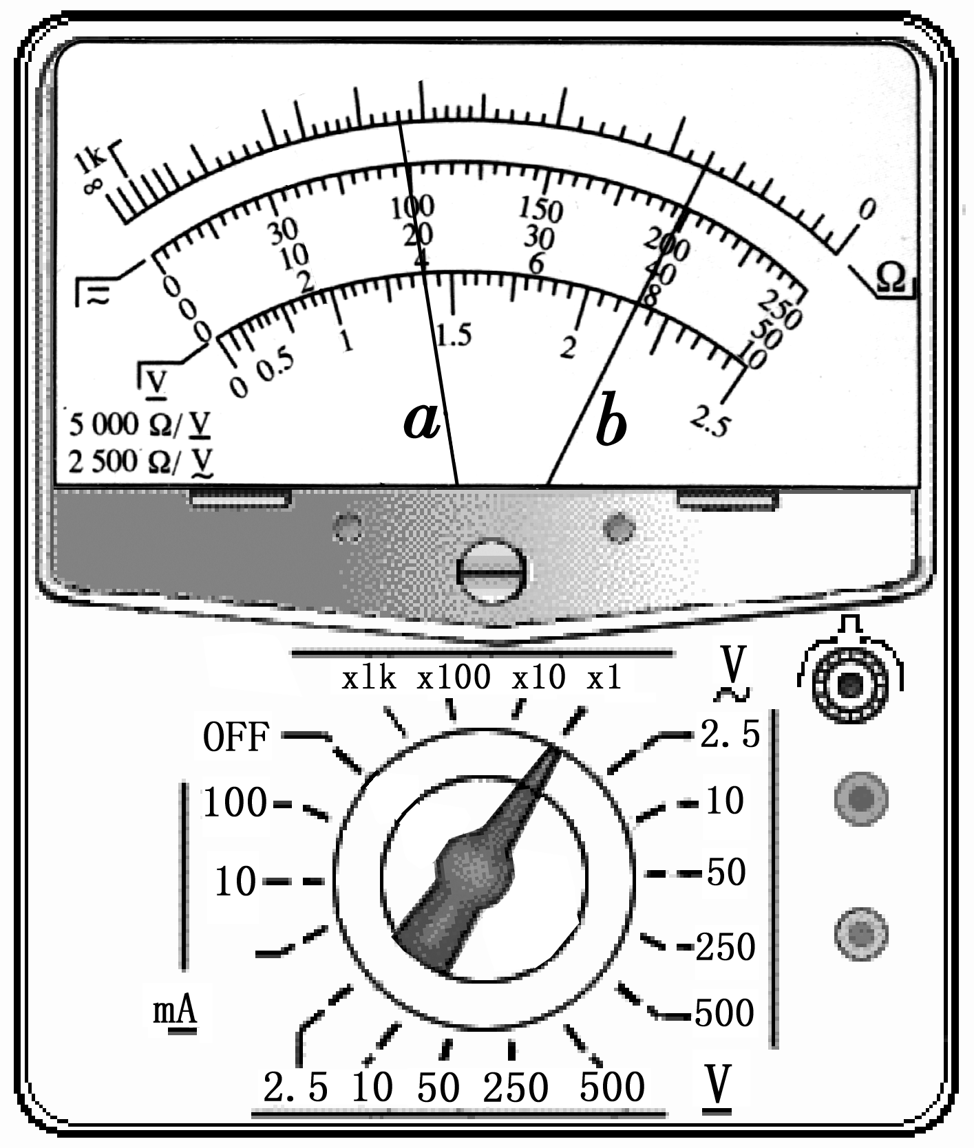
根据试题要求填空或作图
（2003年北京春季卷27）
6.（1）上图为多用电表的示意图，其中S、K、T为三个可调节的部件，现用此电表测量一阻值约为20~30Ω的定值电阻，测量的某些操作步骤如下：
①调节可调部件 ，使电表
指针停在 位置;
②调节可调部件K，使它的尖
端指向 位置;
③将红、黑表笔分别插入“+”、
“－”插孔，笔尖相互接触，
调节可调部件 ，使电表
指针指向 位置。
S
左端的“0”
S
T
Ω挡的×1
K
20
20
15
T
右端的“0”
（2）用多用表测量另一电阻阻值时，电表的读数如下图,该电阻阻值为 Ω.
×1k
20.0k
Notes:
版权所有——庞留根
版权所有—庞留根2010.09.01，

Slide 34
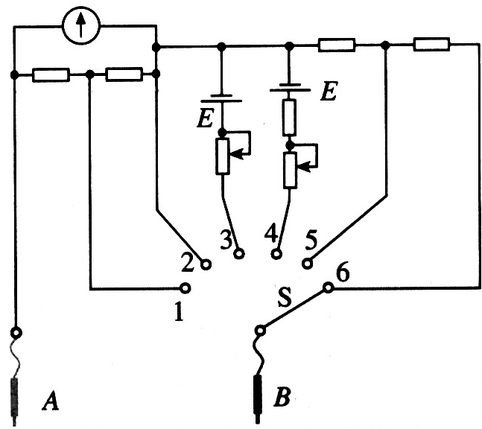
自主练习
(1)多用电表是实验室和生产实际中常用的仪器．
①如图甲是一个多用电表的内部电路图，在进行电阻测量时，应将S拨到 或 两个位置，在进行电压测量时，应将S拨到 或 两个位置．
3
4
5
6
（甲）

Slide 35
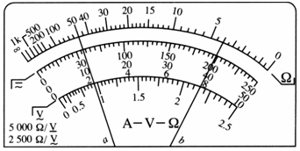
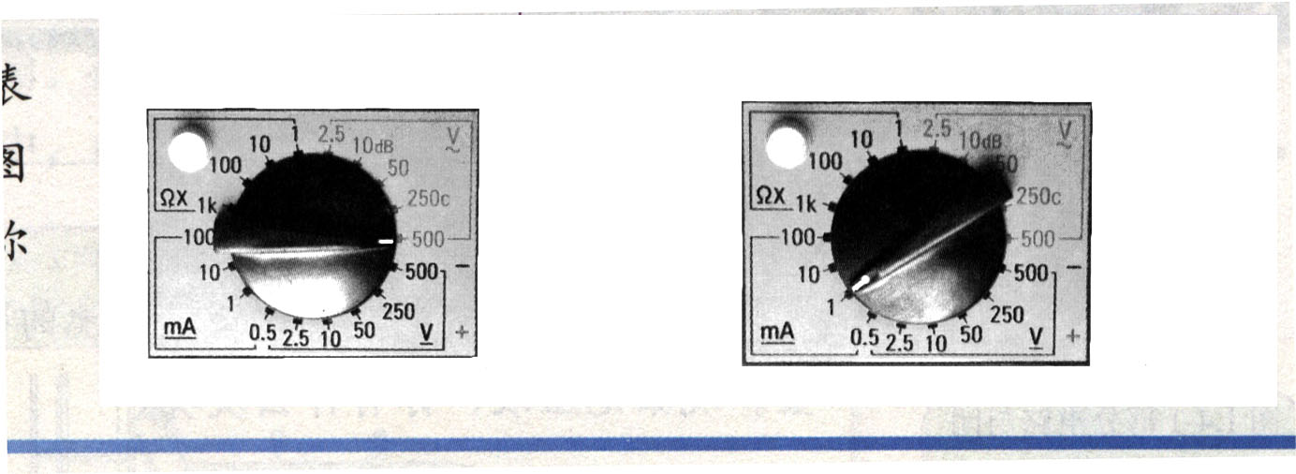
②使用多用电表进行了两次测量，指针所指的位置分别如图中a、b所示。若选择开关处在“×10Ω”的电阻档时指针位于a，则被测电阻的阻值是 Ω．若选择开关处在“直流电压2.5V”档时指针位于b，则被测电压是 V；
500
1.98或1.99V
③两位同学使用完多用电表后，分别把选择开关置于图丙和图丁位置，你认为图 ____ 的位置比较好．
丙
（丙）
（丁）

Slide 36
用多用电表欧姆挡(×100)测试三只晶体二极管,其结果依次如图①②③所示。由图可知，图 中
的二极管是好的，该二极管的正极是 端。
②
a
0
0
0
0
0
0
a
b
b
a
a
b
b
a
a
b
b
a
①
②
③
Notes:
版权所有——庞留根
版权所有—庞留根2010.09.01，

Slide 37
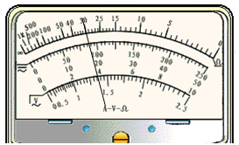
⑴用多用表的欧姆档测量阻值约为几十kΩ的电阻R_{x}，以下给出的是可能的操作步骤，其中S为选择开关，P为欧姆档调零旋钮，把你认为正确的步骤前的字母按合理的顺序填写在下面的横线上__________________。
c、a、b、e
a.将两表笔短接，调节P使指
针对准刻度盘上欧姆档的
零刻度，断开两表笔;
b.将两表笔分别连接到被测
电阻的两端，读出R_{x}的阻
值后，断开两表笔;
c.旋转S使其尖端对准欧姆档×1k;
d.旋转S使其尖端对准欧姆档×100;
e.旋转S使其尖端对准交流500V档，并拔出两表笔;
根据右图所示指针位置，此被测电阻的阻值约为_____Ω。
30k

Slide 38
（09年上海物理）
⑵下述关于用多用表欧姆档测电阻的说法中正确的是( )
A.测量电阻时如果指针偏转过大，应将选择开关S拨至倍率较小的档位，重新调零后测量
B.测量电阻时，如果红、黑表笔分别插在负、正插孔，则会影响测量结果
C.测量电路中的某个电阻，应该把该电阻与电路断开
D.测量阻值不同的电阻时都必须重新调零
AC

Slide 39
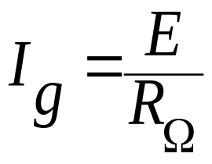
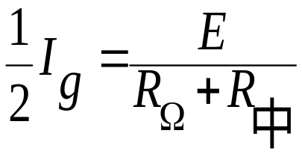
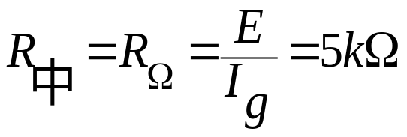
自主练习
右下图为欧姆表原理图。电流表满偏电流I_{g}=300μA，内阻r_{g}=100Ω，定值电阻R₀=50Ω，调零电阻最大值为50kΩ，电源电动势E=1.5V, 内阻不计.该欧姆表能准确的测量范围是（ ）
A. 30kΩ～80kΩ B. 3kΩ～8kΩ
C. 300Ω～800Ω D. 30Ω～80Ω
B
．
G
r_{g}
R
E r
R₀
A
-
+
B

Slide 40
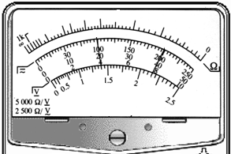
（2008年理综宁夏卷22、I）
下图为一正在测量中的多用电表表盘.
60
⑴如果是用×10Ω档测量电阻，则读数为 Ω.
⑵如果是用直流10 mA档测量电流，则读数为 mA．
⑶如果是用直流5V档测量电压，则读数为 V.
7.18
3.59
15
10
5
A-V-Ω
Notes:
版权所有——庞留根
版权所有—庞留根2010.09.01，

Slide 41
某同学利用多用电表测量二极管的反向电阻。完成下列测量步骤：
（1）检查多用电表的机械零点。
（2）将红、黑表笔分别插入正、负表笔插孔,将选择开关拔至电阻测量挡适当的量程处。
（3）将红、黑表笔_________，进行欧姆调零.
（4）测反向电阻时，将____表笔接二极管正极,将_____表笔接二极管负极，读出电表示数。
（5）为了得到准确的测量结果，应让电表指针尽量指向表盘_____（填“左侧”、“右侧”或“中央”）;否则，在可能的条件下,应重新选择量程, 并重复步骤（3）（4）
（6）测量完成后将选择开关拔向______位置。
短接
红
黑
中央
OFF
Notes:
版权所有——庞留根
版权所有—庞留根2010.09.01，

Slide 42
在图示电路的三根导线中，有一根是断的，电源、电阻器R₁、R₂及另外两根导线都是好的。为了查出断导线，某学生想先将多用电表的红表笔连接在电源的正极a，再将黑表笔分别连接在电阻器R₁的b端和R₂的c端，并观察多用电表指针的示数。在下列选挡中，符合操作规程的是（ ）
(A)直流10V挡
(B)直流0.5A挡
(C)直流2.5V挡
(D)欧姆挡
A
10Ω
5Ω
b
c
R₁
R₂
a
6V
Notes:
版权所有——庞留根
版权所有—庞留根2010.09.01，

